Slide 1
Определение расстояния между точкой и множеством, представленным бинарной диаграммой решений
Курсовая работа
студента 345 группы Зубаревича Дмитрия
Научный руководитель:
к.ф.-м.н., доцент кафедры информатики Бугайченко Д.Ю.

Slide 2
Цель работы
Выявление закономерностей в многомерных данных с использованием бинарных диаграмм решений.
Задачи:
Разработка алгоритма
Реализация алгоритма
Тестирование алгоритма

Slide 3
Бинарные диаграммы решений
Кодирование объекта графовой структурой
Медленный рост графа при наличии закономерностей в объекте
Операции за полиномиальное время от размера графовых кодировок операндов

Slide 4
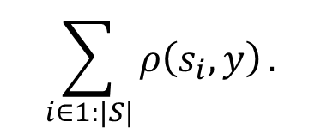
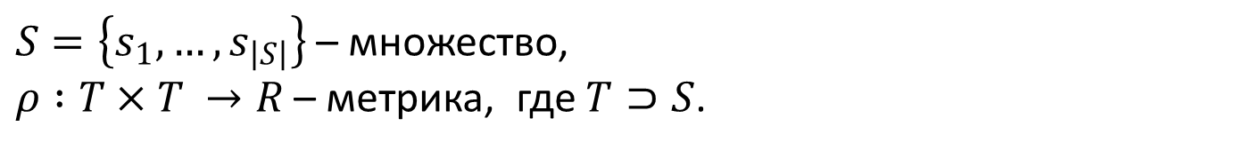
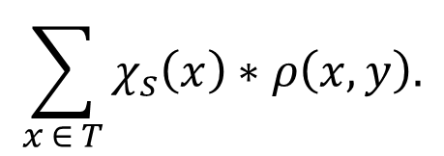

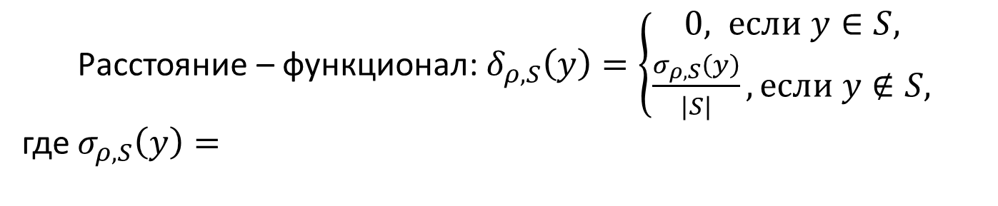
Расстояние между точкой и множеством
$S=\left\{s_{1}, …,s_{\left|S\right|}\right\}$ – множество,
$ρ :T×T →R$ – метрика, где $T⊃S$.
Расстояние – функционал: $δ_{ρ, S}\left(y\right)=\left\{\begin{aligned}0, если y∈S, \\ \frac{σ_{ρ, S}\left(y\right)}{|S|}, если y∉S, \end{aligned}\right.$
где $σ_{ρ, S}\left(y\right)=$
def
$$\sum_{i∈1:\left|S\right|}{ρ\left(s_{i}, y\right)}.$$
В БДР работа с множеством $S$осуществляется с помощью характеристической функции $χ_{S}⇒$
$${ σ}_{ρ, S}\left(y\right)=$$
$$\sum_{x ∈ T}{χ_{S}\left(x\right)∗ρ\left(x, y\right).}$$

Slide 5

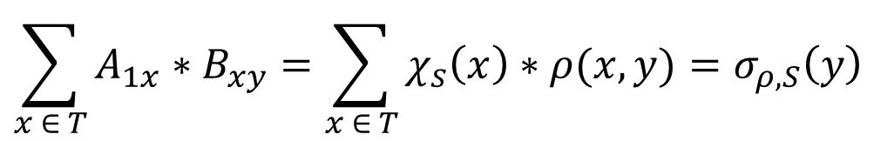
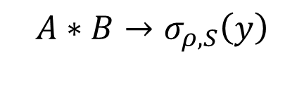
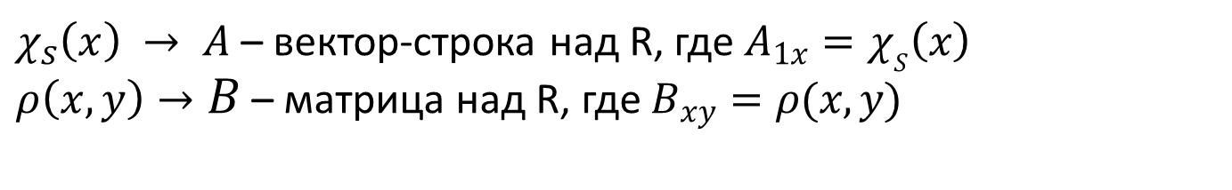



Вычисление расстояния
$χ_{S}\left(x\right) → A$ – вектор-строка над R, где $A_{1x}=χ_{S}\left(x\right)$
$ρ\left(x, y\right)→B$ – матрица над R, где $B_{xy}=ρ(x, y)$
$$⇒$$
$$\sum_{x ∈ T}{A_{1x}∗B_{xy}}=\sum_{x ∈ T}{χ_{S}\left(x\right)∗ρ(x, y)}=σ_{ρ, S}\left(y\right)$$
$$({A∗B)}_{1y}=$$
$$⇒$$
$$A∗B→σ_{ρ, S}\left(y\right)$$
$$⇒$$
$σ_{ρ, S}\left(y\right)\text{ = }\text{(}χ_{S}×ρ)(y)$, где $×$ - матричное умножение

Slide 6
Идея работы
Критерий | БДР | ИНС
Цель | Аппроксимация некоторой функции
Метод | Кодирование таблицы значений | Итеративный подбор параметров
Ресурсоемкость | Высокая | Средняя
Представление данных | Явное | Неявное
Идея: создать нейрон на основе БДР
  Анализ “знаний” ИНС
  Уменьшение ресурсоемкости БДР

Slide 7
Архитектура
Neuron
pattern: Pattern distance: FunctionOfDistance +AddPattern(…) +DeletePattern(…) +Activate() +GetDistance(…)
Pattern
MultidimensionalSet
SystemOfSets
FunctionOfDistance
FunctionOfDistanceForSystemOfSets
FunctionOfDistanceForMultidimensionalSet
L1MetricForSystemOfSets
L1MetricForMultidimensionalSet
HammingDistanceForSystemOfSets
HammingDistanceForMultidimensionalSet

Slide 8
Результаты тестирования
Создана ИНС из 10 нейронов, по одному на каждую цифру от 0 до 9
Сеть обучена на 4-ёх шрифтах и умеет распознавать 5-ый.

Slide 9
Итоги
Разработан алгоритм определения расстояния от точки до множества
Алгоритм реализован на основе библиотеки BDDFunctions
Успешно проведены тесты алгоритма
Исходный код можно увидеть по адресу: http://code.google.com/p/bddfunctions/

